Slide 1
Thứ Tư ngày 13 tháng 10 năm 2021
Tập đọc
Ông ngoại

Slide 2
Bài hát: Con yêu ông biết mấy

Slide 4
Thứ Tư ngày 13 tháng 10 năm 2021
Tập đọc
Ông ngoại
(Nguyễn Việt Bắc)

Slide 5
Ông ngoại
Thành phố sắp vào thu. Những cơn gió nóng mùa hè đã nhường chỗ cho luồng khí mát dịu mỗi sáng. Trời xanh ngắt trên cao, xanh như dòng sông trong, trôi lặng lẽ giữa những ngọn cây hè phố.
Năm nay, tôi sẽ đi học. Ông ngoại dẫn tôi đi mua vở, chọn bút, hướng dẫn tôi cách bọc vở, dán nhãn, pha mực và dạy tôi những chữ cái đầu tiên.
Một sáng, ông bảo:
- Ông cháu mình đến xem trường thế nào.
Ông chậm rãi nhấn từng nhịp chân trên chiếc xe đạp cũ, đèo tôi tới trường. Trong cái vắng lặng của ngôi trường cuối hè, ông dẫn tôi lang thang khắp các căn lớp trống, ông còn nhấc bổng tôi trên tay, cho gõ thử vào mặt da loang lổ của chiếc trống trường. Tiếng trống buổi sáng trong trẻo ấy là tiếng trống trường đầu tiên, âm vang mãi trong đời đi học của tôi sau này.
Trước ngưỡng cửa của trường tiểu học, tôi đã may mắn có ông ngoại - thầy giáo đầu tiên của tôi.
Theo NGUYỄN VIỆT BẮC
1.
2.
3.
4.

Slide 6
Thứ Tư ngày 13 tháng 10 năm 2021
Tập đọc
Ông ngoại
* Chia thành 4 đoạn:
Đoạn 1: Thành phố sắp vào thu ……ngọn cây hè phố.
Đoạn 2: Năm nay……….thế nào.
Đoạn 3: Ông chậm rãi……….của tôi sau này.
Đoạn 4: Còn lại.

Slide 7
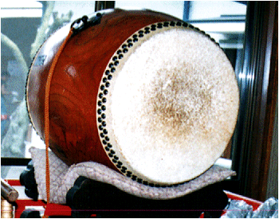
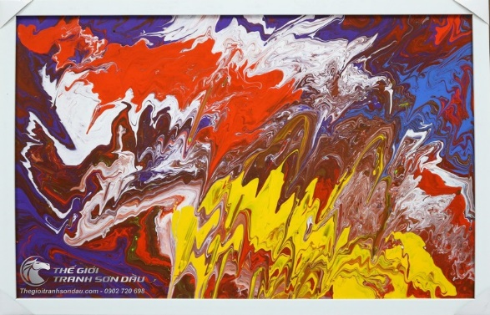
Thứ Tư ngày 13 tháng 10 năm 2021
Tập đọc
Ông ngoại
Luyện đọc:
Tìm hiểu bài:
mát dịu
xanh ngắt
có nhiều màu đan
xen, lộn xộn
Loang lổ:
dán nhãn
loang lổ
trong trẻo
ngưỡng cửa
Tiếng trống buổi sáng trong trẻo ấy / là tiếng trống trường đầu tiên,/ âm vang mãi trong đời đi học của tôi sau này.//

Slide 8
Thứ Tư ngày 13 tháng 10 năm 2021
Tập đọc
Ông ngoại
Tìm hiểu bài

Slide 9
1. Thành phố sắp vào thu có gì đẹp?
- Không khí mát dịu.
- Trời xanh ngắt trên cao, xanh như dòng sông trong, trôi lặng lẽ giữa ngọn cây hè phố.

Slide 10
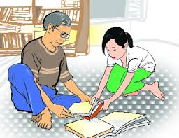
2. Ông ngoại giúp bạn nhỏ chuẩn bị đi học thế nào?
a. Ông ngoại dẫn bạn nhỏ đi mua vở, chọn bút
b. Hướng dẫn bạn bọc vở, dán nhãn, pha mực
c. Dạy bạn những chữ cái đầu tiên.
d. Tất cả các ý trên

Slide 11
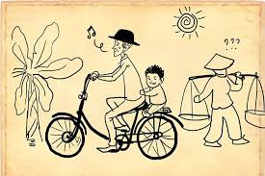
3. Tìm một hình ảnh đẹp mà em thích trong đoạn ông dẫn cháu đến trường.
Những hình ảnh đẹp:
+ Ông chậm rãi nhấn từng nhịp chân
trên chiếc xe đạp cũ, đèo tôi tới trường
=> Sự vất vả và chăm sóc của ông.
+ Trong cái vắng lặng của ngôi trường cuối hè, ông dẫn tôi lang thang khắp các căn lớp trống
=> Ông quan tâm tới trường, lớp – nơi cháu mình học.
+ Ông còn nhấc bổng tôi trên tay, cho gõ thử
vào mặt da loang lổ của chiếc trống trường
=>Thể hiện sự quan tâm của ông đối với cháu

Slide 12
4. Vì sao bạn nhỏ gọi ông ngoại là người thầy đầu tiên?
A. Vì ông giúp bạn nhỏ mua vở, bút, chỉ bạn bọc vở, dán nhãn, pha mực.
B. Ông là người dạy cho bạn chữ cái đầu tiên, cũng là người đầu tiên dẫn bạn đến trường. Nhấc bạn lên để gõ thử vào mặt trống, để bạn được nghe thấy âm thanh của tiếng trống trường.
C. Tất cả ý trên đều đúng

Slide 13
Thứ Tư ngày 13 tháng 10 năm 2021
Tập đọc
Ông ngoại
Nội dung:
Bài đọc nói lên tình cảm gắn bó sâu đậm giữa ông và cháu. Ông hết lòng chăm lo cho cháu, cháu mãi mãi biết ơn ông, người thầy đầu tiên của cháu.

Slide 14
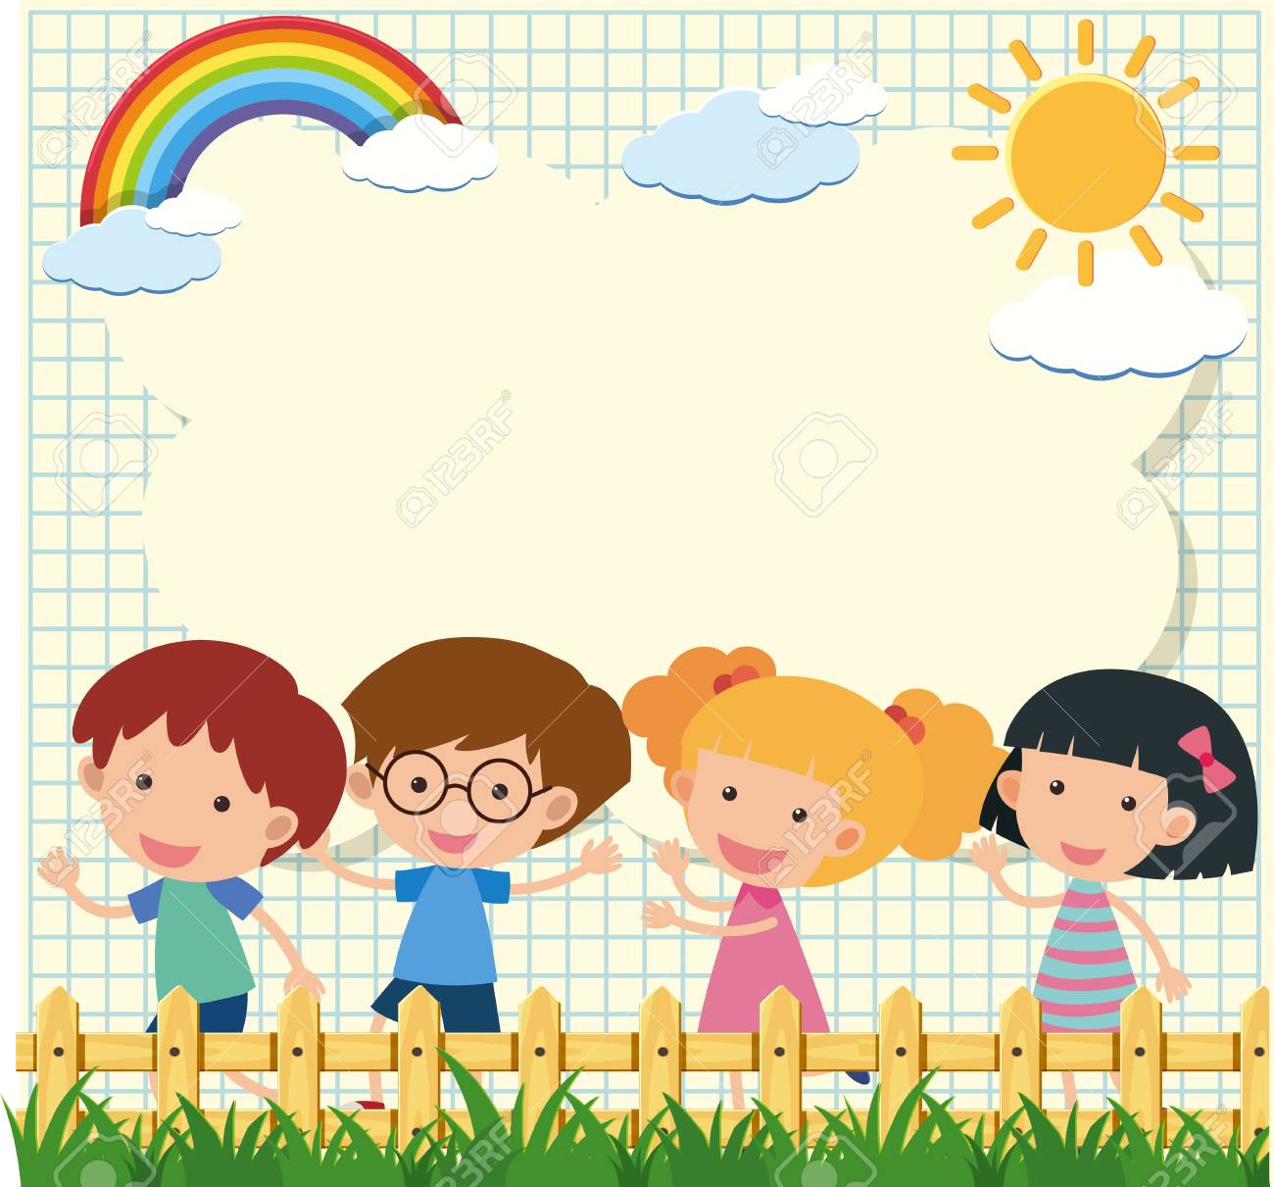
Củng cố - Dặn dò

